Slide 1


Administración para MiPyMes

Slide 2
Proceso administrativo en una MiPyme
La administración es el conjunto de actividades que permite llevar
el conjunto de acciones para poder realizar la planeación de todas
las actividades necesarias para establecer los objetivos,, las metas
los planes y estrategias para identificar lo que quiero hacer como empresa en un periodo determinado con los recursos necesarios y el personal que se requiera para lograr las metas establecidas.

Slide 3
Lo que requiere organizar las funciones, roles y estructura organizacional, dirigir al personal con liderazgo, motivación, comunicación y realizar las medidas de control para definir si lo que se planeó realmente se está alcanzando, a esto se le conoce como el Proceso Administrativo.

Slide 4

El Proceso administrativo
Este proceso está conformado por la Planeación, la organización, dirección y el control.
Es por eso que vamos a ver ahora cada una estas etapas para que las puedas implementar en tu empresa de forma fácil y sencilla como si fuera una receta de cocina, pero para tu MiPyMe

Slide 5

Planeación para tú MiPyMe
La planeación de acuerdo a Stephen P. Robbins; es el Acto de definir metas de la organización, determinar las estrategias para alcanzarlas y trazar planes para integrar y coordinar el trabajo de la organización

Slide 6

Para que sirve hacer la planeación de mi empresa
Para definir el objetivo de mi empresa (ventas, crecimiento, desarrollo de nuevos productos, etc).
Para ver qué voy a vender y cómo.
Cuánto tengo que producir para obtener ganancias.
Cómo me veo en tres o cuatro años como empresa?

Slide 7
Algunos conceptos de Planeación básicos
Primero veamos
1, Metas:Resultados deseados para empresa en un periodo determinado y recursos específicos.
2. Planes: Documentos en los que se explica cómo van a alcanzar las metas, así como la asignación de los recursos, calendario y otras acciones necesarias para concretarlas.

Slide 8
Tipos de Planes
1, Planes estratégicos: Planes que se aplican a toda la organización, son a largo plazo y buscan posicionar a la empresa en un mercado determinado.
2. Planes operativos: Son los planes que permiten la funcionalidad de la empresa y que especifican cómo se van a lograr los planes por departamento o área
3. Planes a largo plazo, estos son planes para realizar en tres años o más para lograr los objetivos generales.
4. Planes a corto plazo: Estos planes son menores o iguales a un año para su ejecución y medición.

Slide 9
Los planes para una empresa deben definirse por quiénes?
Normalmente los planes y los objetivos de una organización deben definirse por el dueño, gerente o administrador de la empresa. Estos deben definirse en base a el objetivo de lo que quiere alcanzar el empresario. El mercado al que va dirigido los productos y servicios que ofrece, la ventaja competitiva con las que cuenta, la propuesta de valor que ofrece su negocio y los recursos con los que cuenta para alcanzar tus metas.

Slide 10
Primeramente hay que definir tu Misión
La misión es la razón de ser de la empresa, podemos decir que es la foto inicial de tu negocio, a quién buscas satisfacer con tus productos y/o servicios, cómo pretendes cumplir sus expectativas y con qué recurso lo lograrás.
Ejemplo de misión: “Organizar toda la información del mundo y hacerla universalmente accesible y útil” Google

Slide 11
Ahora diseñemos tu Visión
La visión es el plan que define en dónde se ve la organización en un periodo de más de tres años en un mercado determinado.
Ejemplo de una visión: Ser la empresa más centrada en el cliente del mundo, donde los clientes puedan descubrir cualquier cosa que puedan querer comprar online, y comprometerse a ofrecer los precios más bajos posibles. Amazon.com

Slide 12
Y cómo hacer un Plan
Hay que hacer un Plan estratégico para toda la empresa, y planes operativos para cada departamento o área del negocio, es decir, cómo se van a hacer las cosas en el departamento de producción, compras, ventas, marketing, administración de recursos humanos, servicio y atención a clientes.
Es decir, cómo se hará cada cosa, cuándo, dónde, quién y con qué.

Slide 13
Elementos de un Plan estratégico
Misión, visión, políticas, valores, planes, estrategias de mercadotecnia, marca, producto, precio, promoción y plaza.
Para ello deberás elaborar un análisis DOFA:
Identificar tus fortalezas, debilidades, oportunidades y amenazas. Este análisis te permitirá verte en comparación de la competencia, cómo te encuentras actualmente para hecr tu plan estratégico.

Slide 14
Factores Internos del FODA o DOFA
Fortalezas: Son todas aquellas situaciones interna de la organización que permiten el crecimiento positivo del negocio.
Debilidades: Son todos aquellos factores que dependen de los directivos de la empresa y que afectan los resultados esperado de la empresa.

Slide 15
Factores Externos del FODA o DOFA
Oportunidades: Son todos aquellos factores que no dependen de los directivos de la empresa y que pueden ser identificados para aprovecharlos para el crecimiento o posicionamiento de la empresa.
Amenazas: Son todos aquellos factores externos que no dependen de los administradores de la empresa y que pueden afectar el desempeño de la empresa. Ejemplo la Pandemia de COVID-19

Slide 16
Una vez habiendo elaborado tu análisis DOFA, realiza tu Plan estratégico
Hora si, que hacer, un plan es un conjunto de acciones que debes escribir para establecer lo que quieres realizar en un periodo determinado y con los recursos necesarios para cumplir tu propósito. Pero tienes que escribirlo.
Así que manos a la obra y empieza a realizar tu Plan estratégico de tu negocio a un plazo no mayor de tres años.

Slide 17
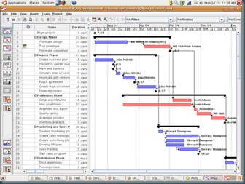
Algunas herramientas de la Planeación son:
Gráficos de Gant: Es un cronograma gráfico en donde se muestran el periodo, las actividades, los responsables y las metas esperadas.

Slide 18
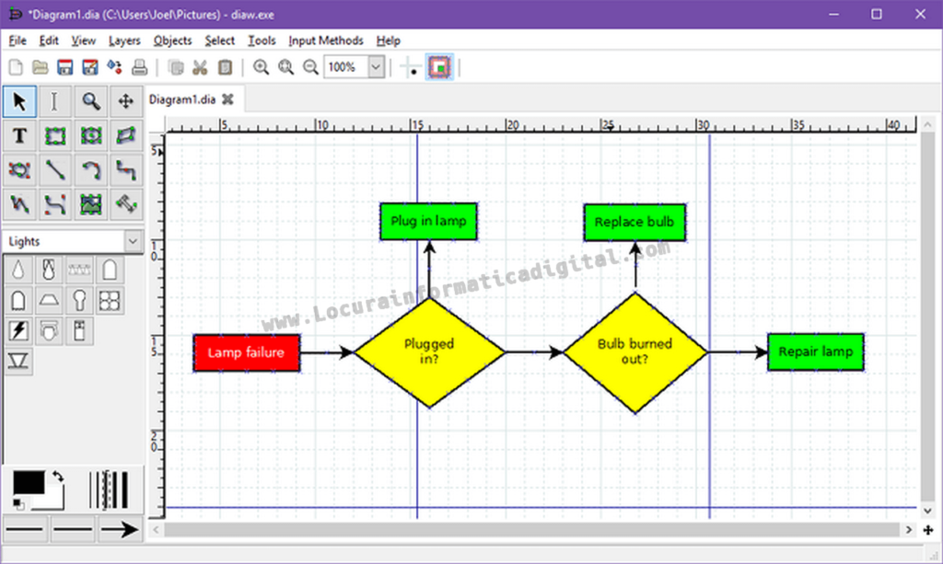
Algunas herramientas de la Planeación son:
Diagramas de flujo: Es la representación gráfica de un procedimiento representado con formas preestablecidas para mostrar la secuencia de un conjunto de tareas, decisiones y su orden de realización.

Slide 19
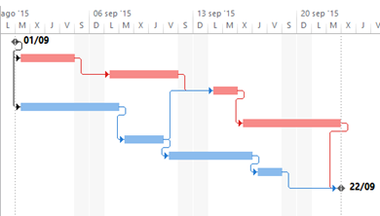
Algunas herramientas de la Planeación son:
Ruta crítica: El la ruta más larga en tiempo esquematizado en nodos que representan las tareas, periodo, tiempos, recursos humanos, para la realización de un proyecto.

Slide 20
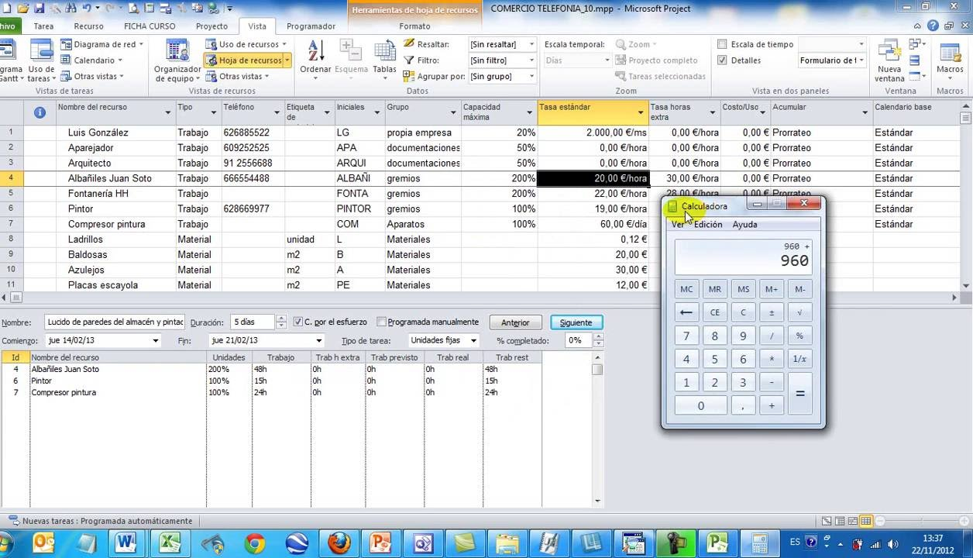
Algunas herramientas de la Planeación son:
Presupuestos: Es la programación de actividades que generan ingresos y egresos en un periodo determinado y que deben establecerse bien claro su entrada y salidas para determinar si genera utilidad o pérdida en el periodo estipulado. Horngren, Foster, Datar., Contabilidad de costos (2012).

Slide 21
¿Qué sigue de la Planeación? La organización
La organización, es la segunta etapa del proceso administrativo y ahora vamos a ver qué elementos la conforman:
La división del trabajo.
La departamentalización o estructura organizacional de la empresa.
La línea de mando.
Tramo de control.
La centralización y descentralización.
La formalización

Slide 22
Organización en tu empresa
En esta etapa se deberán realizar e implementar las seis etapas de la organización, iniciando por la división de tareas, en esta acción, corresponde hacer una relación de todas las tareas que se tienen que hacer, por ejemplo:
Administrar.
Compar.
Producir
Hacer mercadotecnia (estrategias de producto, precio, plaza y promoción),
Vender, entregar, cobrar, llevar la contabilidad, entre otras.

Slide 23
Organización en tu empresa
Una vez que tengas todas las funciones o tareas que se realizarán en tu empresa, deberás ver que tipo de estructura organización se requiere, por lo general se inicia con una estructura simple, esta es para micro, pequeñas y medianas empresas, pero hay empresas que pueden ser ya grandes desde su inicio y requieren una estructura funcional.
https://enciclopediaeconomica.com/estructura-organizacional/,

Slide 24
Organización en tu empresa
Para ello deberás ver qué tipo de Departamentalización se necesita para tu empresa, estas pueden ser por:
Productos. Empresas que se especializan en el producto para sus clientes,
Por Procesos; cuando elos procesos que se requieren para fabricar tus productos son muy variados.
Por Clientes, cuando es necesario atender específicamente a los tipso de clientes para darles los productos que ellos requieren, y
Geográfica, cuando se tiene que atender a clientes de distintas áreas geográficas en un país o varios.
https://blog.hubspot.es/marketing/diagrama-organizaciona,

Slide 25

Organización en tu empresa: línea de mando
Ahora debes definir la línea de mando en tu organización, ya que hiciste tu estructura organizacional simple, establece las líneas de mando y comunicación entre tus subalternos para que ellos sepan a quién deben informar y a quién deben atender el mando, responsabilidad y entregar informes de resultados.

Slide 26
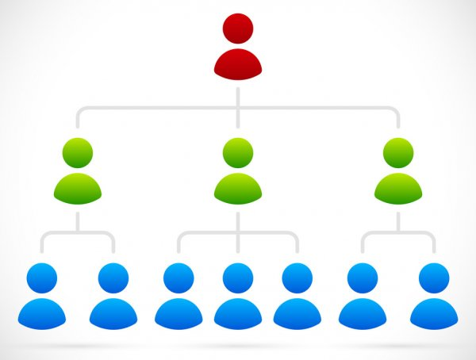
Organización de tu empresa
Ahora vamos a diseñar los Tramos de Control de tus supervisores, esto es sólo si se requiere, por lo regular en las MiPyMes, el dueño es el gerente y el que hace todas las funciones importantes de la empresa, por lo que no se requiere definir el tramo de control, pero si es una empresa con más de 15 empleados, entonces si necesitas establecer quién manda a quién y quién informa a quién, y el número de subalternos que un jefe puede mandar y coordinar eficaz y eficientemente,

Slide 27
Organización de tu empresa
Una vez que ya tengas la línea de mando, el tramo de control y tu estructura organizacional (organigrama), deberás definir si va a ser una estructura Centralizada o Descentralizada.
Centralización: Tipo de estructura donde las decisiones son tomadas solo en la alta dirección. (estructuras mecánicas).
Descentralización: Tipo de estructura organizacional donde las decisiones pueden ser tomadas en cualquier nivel de la estructura organizacional y es muy recurrido actualmente por las empresas de las nuevas generaciones.

Slide 28

Organización de tu empresa
Y por último, el grado de formalización que va a tener tu empresa, las empresas mecanizadas, son aquellas que tienen una amplia división de tareas, alta departamentalización, tramos de control amplios, líneas de mando bien definidas, son altamente centralizadas y muy formalizadas.

Slide 29

Organización de tu empresa
En las empresas con poca formalización, suelen ser empresas que se requiere que los empleados pongan toda su creatividad, sus ideas, sus aportes a los procesos y esto genera mayor productividad; se permite la toma de decisiones en todos los niveles, generando en muchas empresas bien dirigidas, un mejor desempeño y satisfacción de sus empleados.
Oficinas de la empresa Google

Slide 30

Dirección ¿cómo implementarla?
La tercera etapa del proceso administrativo, la Dirección, está conformada por los siguientes elementos:
Liderazgo.
Motivación.
Grupos y equipos.
Supervisión.

Slide 31

Liderazgo
Cuando hablamos de liderazgo en la empresa, es muy ambiguo, ya que hay muchas definiciones de liderazgo, pero debemos entenderlo como el proceso de dirigir a los subordinados hacia los objetivos del negocio y personales para el desarrollo profesional y organizacional.

Slide 32

El liderazgo y quienes dirigen la empresa
El dueño o administradores del negocio, deben contemplar primeramente el “Comportamiento Organizacional”; es decir, la forma en que las personas se en la empresa. Todos somos diferentes y ello genera una variedad de reacciones ante las personas que contribuyen al éxito de las estrategias aplicadas a la creatividad en el desarrollo del producto, su comercialización, promoción y distribución de estos. Es por ello que debemos entender su reacción en razón a las circunstancias en las que se desenvuelven
https://www.gestion.org/equipo-de-trabajo-comunicacion/,

Slide 33
El liderazgo y quienes dirigen la empresa
El liderazgo de quien dirige la empresa, debe ser lo bastante enfocado hacia las personas o hacia las metas como lo establecen Blake, Robert,. y Adams, Anne McCanse en su libro “ Soluciones Grid a dilemas de liderazgo”. Mediante la “Grid Administrativo de liderago”, pueden establecerse los tipos de liderazgo para identificar cuál es el más conveniente para cada situación bajo las condiciones, con el fin de buscar el logro de los objetivos mediante el enfoque en las tareas o en las personas.

Slide 34
La Grid gerencial de Blake-McCanse
Mediante el estilo de liderazgo:
1.1 Estilo de mando empobrecido, ni hace ni deja hacer.
9.1 Estilo de liderazgo autocrático, “en donde sólo mis chicarrones truenan”
5.5 Estilo de liderazgo basado en la administración. Procedimientos, democrático.
1.9 Estilo de liderazgo Club Campestre, Laissez- faire (dejar hacer).
1.9 Estilo de liderazgo por el trabajo colaborativo en equipo.
Estos estilos pueden ser manejados de acuerdo a la situación por lo que se crea uno más, el estilo de liderazgo situacional.

Slide 35
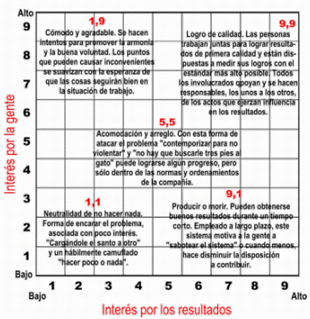
La Grid gerencial de Blake-McCanse
En esta matriz, propuesta por sus autores, podemos ver los cinco estilos de liderazgo más comunes para desarrollar el que más se apegue a nuestra necesidad de dirigir a los subordinados, en muchos caso hay personas que ya tienen bien definido su liderazgo, en otros casos más, habrá que desarrollarlo
http://online.aliat.edu.mx/adistancia/Liderazgo/s1_04.html,

Slide 36
Por lo tanto, ¿qué estilo de liderazgo es el conveniente?
Esto depende de la personalidad, el carácter y el temperamento de la persona que lo desarrolla, recordando que además debes desarrollar algunas características de liderazgo para ser cada vez un mejor líder; Sam Walton, dueño y director de Walmart, tenia un estilo de liderazgo 9.9 basado en el enfoque en las personas y en los objetivos, desarrollando el trabajo en equipo colaborativo, sin embargo el Presidente de la empresa Microsoft; Bill Gates, tenia un estilo muy autocrático y ambos funcionaron para empresas que ahora son las más valoradas a nivel mundial. En otras palabras, desarrolla el que consideres que sea el más apropiado para tu empresa.

Slide 37
La motivación en mi organización
¿Cómo desarrollar empleados motivados para lograr las metas de mi empresa?
Motivación son los procesos responsables del deseo de un individuo de realizar un gran esfuerzo para lograr los objetivos organizacionales, condicionado por la capacidad del esfuerzo de satisfacer alguna necesidad individual. Robbins, Stephen P., y Coltuer, Mary (2005). Esto es un forma de definir la motivación, pero esta puede ser interna o externa, según Herzberg o una escala de cinco niveles según Abraham Maslow, en su terorpia de las necesidades; o simplemente dos supuestos como lo define McGregor, con su teoría X y Y.

Slide 38
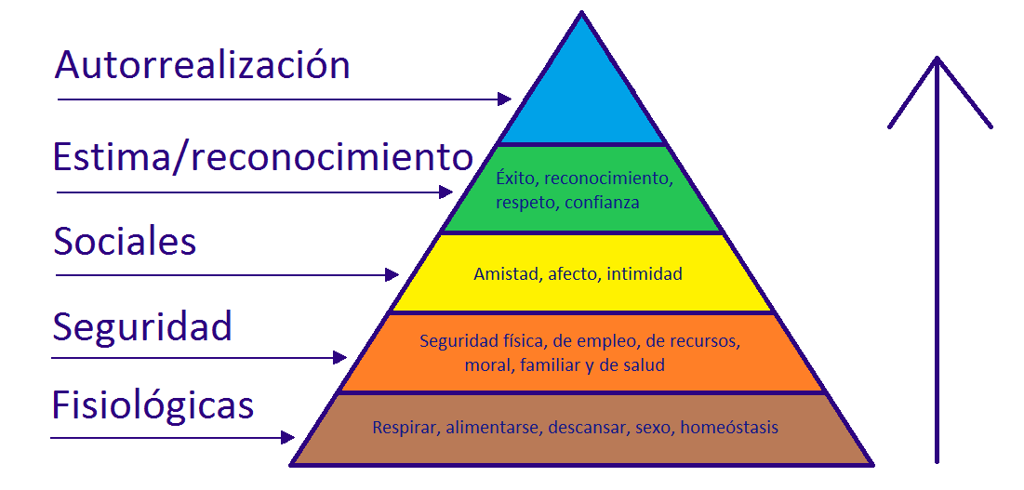
¿La motivación para mi personal debe ser?
Buscar motivar a tus empleados para el logro de los objetivos organizacionales y por ende, algunos objetivos personales; se requiere saber sus necesidades, por eso Abraham Maslow establece su teoría de las necesidades, veamos su famosa pirámide los cinco niveles para llegar a la autorealización.

Slide 39
Douglas McGregor y su Teoría X y Y
Douglas McGregor dice en su teoría, que hay dos supuestos, es decir dos tipos de personas, las que son consideradas como X y la Y.
El supuesto X establece que:
A los empleados les disgusta el trabajo, son perezosos, evitan la responsabilidad y deben ser presionados para que trabajen.
El supuesto Y establece que:
Los empleados son creativos, disfrutan el trabajo, buscan responsabilidad y pueden dirigirse a sí mismos.

Slide 40
¿Entonces cómo hay que motivar a los empleados?
De acuerdo a Douglas McGregor, usted debe identificar que características tiene cada uno de sus empleados, y si considera que comparten características con el supuesto X, usted siempre debe estar al pendiente de ellos para que trabajen; por otro lado, si unos cuantos empleados comparten las características del supuesto Y; a ellos déjelos trabajar solos, ellos suelen autoadministrarse y suelen ser más productivos cuando solo revisas su resultados en vez de estar detraz de ellos.

Slide 41
Teorías de Motivación de Frederick Herzberg
Esta teoría se basa en los factores motivadores y los factores de higiene, es decir internos y externos respectivamente, Herzberg propone que la satisfacción y la motivación en el trabajo se relacionan con los factores intríncecos, en tanto que la insatisfacción en el trabajo se relacionan con los facotres extríncecos. Según Herzberg, las actitudes de los indivisuos en el trabajo detarminan el éxito o el fracaso. Por lo que el propone identificar que es lo que quieren las personas de su trabajo.Obteniendo el siguiente diagrama de su análisis.

Slide 42

Teoría de la Motivación e higiene de Herzberg
Motivadores | Factores de higiene
Logro | Supervisión
Reconocimiento | Políticas de la emopresa
El trabajo en sí mismo | Relación con el supervisor
Responsabilidad | Condiciones de trabajo
Progreso | El salario
Crecimiento | Relación con los colegas
 | Vida personal
 | Relaciones con los subordinados
 | Estatus
 | Seguridad
Por lo que esta toría propone que seamos analicemos que quieren los empleados para motivarlos específicamente sobre sus necesidades en particular .

Slide 43
Hay muchas teorías de Motivación
Recuerda que hay muchas teorías para analizar y ver cuál es la más conveniente, al igual que en el liderazgo revisalas todas y ve cuál se apega más a las necesidades de tus empleados y aplica la que considerez conveniente, o haz una mezcla de la la tres que vimos en el curso y desarrolla tu propio modelo de motivación.

Slide 44
Y por último la 4ta. etapa, Control
La 4ta. etapa del proceso administrativo es el Control.
Recordemos las cuatro etapas: Planeación, organización, dirección y control.
Walter Shewhart decía, que para poder cumplir los objetivos, se tenia que implementar el proceso y terminarlo con el control; de hecho en su ciclo de mejora continua el la establece como el Plan-hacer-verificar y actuar.

Slide 45
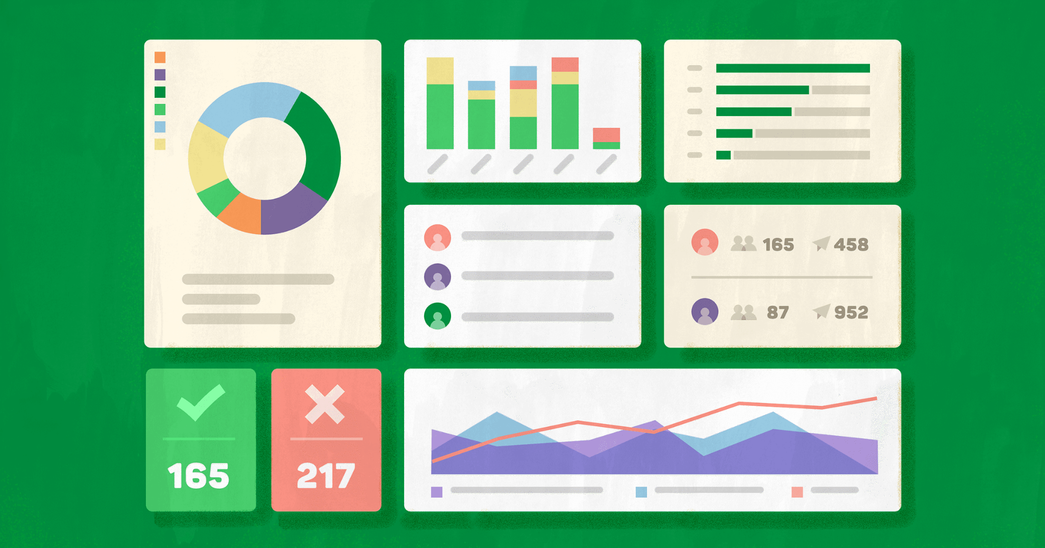
Control para medir los resultados del plan
Plan-hacer-verificar y actuar. Las dos últimas partes de su proceso son de control; en la primera que es verificar, se mide lo realizado versus lo planeado; y en caso de no haberse logrado los resultados esperados, deben tomarse medidas de correctivas y preventovas para evitar que no se vuelvan a presentar los resultados no esperados.

Slide 46

El control en mi empresa
El Control en la empresa permite evalaur el cumplimiento de los objetivos definidos y las metas alcanzadas, de esa manera podremos medir el desempeño de los empleados, los departamentos, los resultados esperados, la producción, las ventas, las utilidades, los gastos y muchos otros indicadores para lograr que tu empresa sea rentable en el periodo establecido en tu plan.

Slide 47
Herramientas para llevar el control
Algunas de las herramientas de control más usadas en las empresas son:
El presupuesto maestro, este presupuesto contempla los diferentes presupuestos como los de ingresos y egresas, ventas, producción, entre muchos otros que te ayudarán a medir el desempeño por departamentos.
Los gráficas de control, esta herramienta utilizada mucho para medir la calidad de los productos en la empresa, te pude ayudar a medir muchos indicadores y ver de que forma mejorar su control.

Slide 48
Herramientas para llevar el control
3. Gráficos de control, esta herramienta puede ayudar mucho controlar los proyectos y sus metas. son ideales para el control de los recursos, los presupuestos a ejercer y el tiempo.
4. Controles financieros, estos permiten analizar el rendimiento de las finanzas de la emporesa, y hay varias formas de controlarlas.
5. Balance Scordcard, esta herramienta es una muy buen opción para el control en tu empresa, pero requiere de una metodología muy bien establecida, pero igual genera muy buenos resultados.

Slide 49
El control, como herramienta estratégica.
Ya que implementaste los planes, pusiste en práctica las estrategias de producto, precio, plaza y promoción, vendiste y obtuviste retroalimentación de tus clientes, ahora debes ver de que forma recabar esta información y analizarla para medir el desempeño de todas las acciones programadas para ver su rendiemiento económico, es decir, si hay pérdidas o ganancias, y aún con ganancia, tu empresa debe siempre analizar los resultados para ver de qué manera deben hacerse mejor las cosas, esto es algo de los que debes implemantar en tu negocio para establecer el control como herramienta permanente.

Slide 50
Pongamos un ejemplo, de una micro empresa, Escobas voladoras SA de CV
Esta empresa, como su nombre lo dice, fabrica escobas para vender en un región determinada, por lo que debe ver la participación del mercado para ver cuántas escobas puede vender, esto es hacer un análisis de las empresas que ya existen en el mercado regional y determinar la demanda de escobas.

Slide 51
Caso de la micro empresa, Escobas voladoras SA de CV
Como las escobas son un producto que se vende por necesidad de los consumidores, puede pensarse que por lo menos debe compararse una escoba por vievienda en la región en las que se van a vender, entences debes calcular cuantas viviendas hay en la región que buscas venderlas para estimar la demanda de escobas en un periodo determinado.

Slide 52
Caso de la micro empresa, Escobas voladoras SA de CV
Si en la región que quiere considerarse para vender tu producto hay aproximadamente 5,600 viviendas, esto quiere decir que hay una demanda de mercado de estas escobas, sin embargo, no todas las viviendas compran escobas, esto quiere decir que hay una demanda de producto menor al número de viviendas, sin embargo hay que sumar el número de empresas que existen en la región, pues estas si compran escobas, al menos una o dos por año. Pero de dónde obtengo esta información del número de viviendas y empresas de una región determinada en un periodo establecido, claro de del Instituto Nacional de Estadística y geografía (INEGI). https://www.inegi.org.mx/app/mapa/denue/default.aspx

Slide 53
Estimación de la demanda de mi producto
Esto queire decir que al número obtenido de las viviendas y negocios puedes considerar la demanda del mercado, sin embargo ya dijimos que no es lo mismo la demanda del mercado que la demanda de tu negocio, ya que hay que considerar cuantas escobas venden las empresa del mercado que estás considerando para su venta, por lo tanto debes hacer el análisis de format detallada y ver que participación del mercado tienen las otras empresas para ver la capacidad de producción y ver cuantas escobas va a vender tu empresa.

Slide 54

Participación del mercado
Esto no quiere decir que si Coca Cola y Pesi cola, tienen toda la demanda del mercado, tu empresa no pueda quitarle participación del mercado, esto ya quedó demostrado con marcas como Big Cola y Red Cola, que le han disminuido participación del mercado a las dos grandes refresqueras del mundo.
Participación del mercado, es la cantidad de
mercado que abarca cada una de las empresas que
venden el mismo producto en una región y periodo
determinado.

Slide 55
Participación del mercado y mis objetivos
A partir de la participación del mercado, debo determinar las ventas, para ello hay varias formas de estimarlas, una es haciendo un estudio de mercado, y otra elaborando los pronósticos de ventas de acuerdo a la demanda, ventas y experiencia de los vendedores.

Slide 56
El presupuesto Maestro, principal herramienta de control
Por lo que es recomendable hacer las dos, el estudio y los pronósticos de ventas, pero esa es materia, por el momento, con eso podremos estimar la producción en relación con el presupuesto de ventas y fijar las metas de producción y ventas. De esta maner se inicia el presupuesto Maestro, que sigue siendo la principal herramienta de control de tu empresa.

Slide 57
Para más apoyo recuerda que puedes...
Buscar a tus maestros de administración, de contabilidad, de finanzas, de mercadotecnia, de Gestión de proyectos, de Investigación de mercados o cualquier otra asignatura.
Otra forma, es preguntar a tu director para solicitar apoyo y que te indique con quien contactar una cita para asesorarte, con tu tutor o maestro de la clase que tu necesites,
Recuerda que nuestra plataforma tambien hay un campo de contáctanos, asi que no te quedes con las dudas y búscanos para asesorarte en tus emprendimiento.

Slide 58
Fuentes Bibliográficas
Robbins, S. P. & Coulter, M. (2005). Administración. Octava edición. México. PEARSON EDUCACIÓN.
Stoner, J., Freeman, R. E., & Gilbert, D. (1996). STONER: ADMINISTRACIÓN, 6a. Ed. México. PEARSON EDUCACIÓN.
Horngren, C. T., Datar, S. M., Rajan, M.V., Gómez, J., Rodríguez, M.A., & Damián, I. (2012). Contabilidad de costos. Un enfoque gerencial. Decimocuarta edición. México. PEARSON EDUCACIÓN.
Blake, Robert R., McCanse, Anna Adams; (1997). Soluciones Grid a Dilemas de Liderazgo. 3a. Edición. Austin Tx. Editorial DIANA.

